Slide 1
মাল্টিমিডিয়া ক্লাশে স্বাগতম

Slide 2
শিক্ষক পরিচিতি
বিষয়ঃ তথ্য ও যোগাযোগ প্রযুক্তি
শ্রেণিঃ নবম- দশম
অধ্যায়ঃ তৃতীয়
পাঠঃ ই-বুক
সময়ঃ ৪০ মিনিট
তারিখঃ 15/01/২০20 ইং
মোহাম্মদ আনোয়ার হোসেন
সহকারী শিক্ষক
ছাতক জালালিয়া ফাযিল মাদ্রাসা
ছাতক, সুনামগঞ্জ।
মোবাইল নং-০১৭২৭ ২৩৭০৬৬
E-mail: info.anowarmp@gmail.com

Slide 3
ছবিগুলো মনোযোগ দিয়ে দেখ এবং বলো
সাধারণ বই
ইলিক্ট্রনিক বই অর্থাৎ ই-বুক

Slide 4
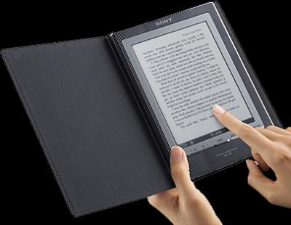
ই-বুক

Slide 5
শিখনফল -
এই পাঠ শেষে শিক্ষার্থীরা...
১। ই-বুক কী তা বলতে পারবে;
2। ই-বুকের সুবিধা বর্ণনা করতে পারবে;
৩। ই-বুকের প্রকারভেদ সম্পর্কে বিশ্লেষণ করতে পারবে।

Slide 6
উপস্থাপন
ই-বুক বা ইলেক্ট্রনিক বুক বা ই-বই হলো মুদ্রিত বইয়ের ইলেক্ট্রনিক রুপ।
কি দিয়ে ই-বুক পড়া যায়?

Slide 7
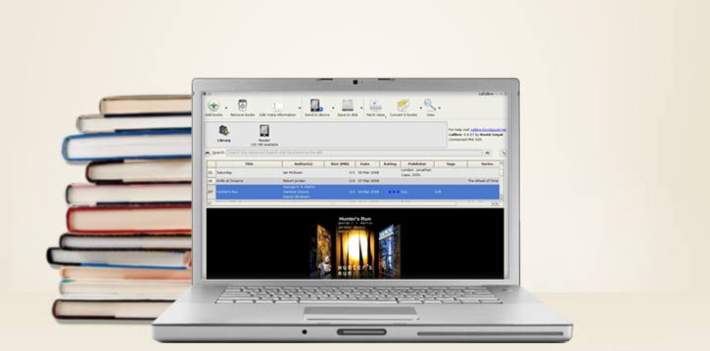
ই-বুক
ডেস্কটপ অথবা ল্যাপটপ দিয়ে

Slide 8
ই-বুক
স্মার্ট ফোন বা বিশেষ ধরণের রিডার (ই-বুক রিডার) ব্যবহার করে পড়া যায়।

Slide 9
একক কাজ
৫ মিনিট
১। কোন কোন ডিভাইসের সাহায্যে ই-বুক পড়া যায়?

Slide 10
উপস্থাপনা
১। ই-বুক ডাউন লোডের মাধ্যমে তাৎক্ষণিক তথ্য পাওয়া যায়।
২। ই-বুকের জন্য লাইব্রেরি বা কক্ষের প্রয়োজন নেই।
৩। ই-বুক সহজে হস্তান্তরযোগ্য।

Slide 11
উপস্থাপনা
৪। ই-বুকে তথ্য সহজতর।
৫। ই-বুক সহজে বিতরণ ও হস্তান্তর যোগ্য।
৬। ই-বুক মুদ্রণযোগ্য বলে প্রিন্ট করা সম্ভব, ফলে আর্থিক সাশ্রয় হয়।

Slide 12
জোড়ায় কাজ
‘‘ ই-বুকে কী কী সুবিধা পাওয়া যায়’’ উপস্থাপন কর।

Slide 13
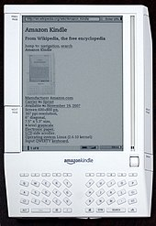
ই-বুক এর প্রকার ভেদ
সাধারণভাবে ই-বুক পাঁচ ধরণের হয়

Slide 14
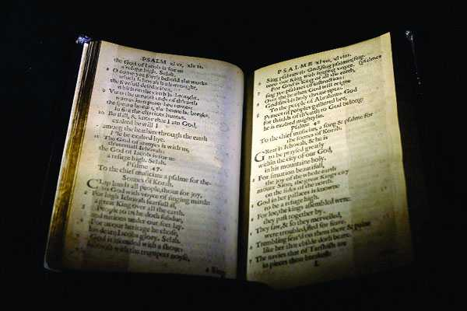
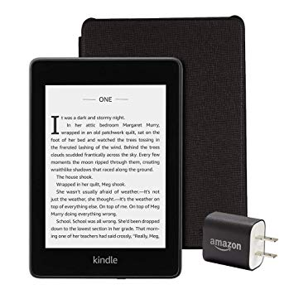
১। মুদ্রিত বই এর হুবহু প্রতিলিপি
এ বইগুলো পিডিএফ (পোর্টেবল ডকুমেন্ট ফরম্যাটে) প্রকাশিত হয়।

Slide 15
২। যে বইগুলো কেবল অনলাইনে পড়া যায়।
এ ই-বুকগুলো এইচটিএমএল – এ প্রকাশিত হয়। এ ই-বুকগলোকে বই এর ওয়েব সাইট বলা হয়।

Slide 16
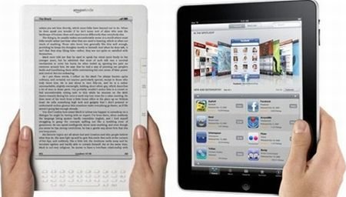
৩। মুদ্রিত বই এর মতো কিন্তু কিছুটা বাড়তি সুবিধাসহ ই-বুক।
এ ই-বুকগুলোতে কন্টেন্ট ছাড়াও পাঠকের নোট লেখা, শব্দের অর্থ জানা ইত্যাদি সুবিধা থাকে। এগুলো EPUB ফরম্যাটে থাকে।

Slide 17
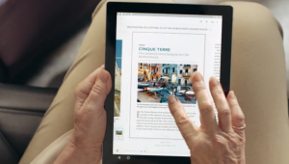
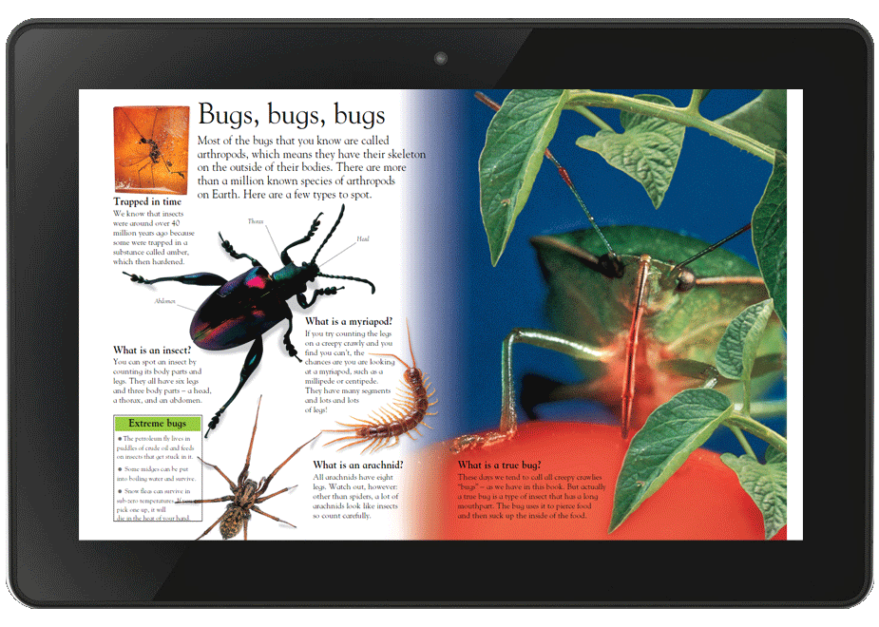
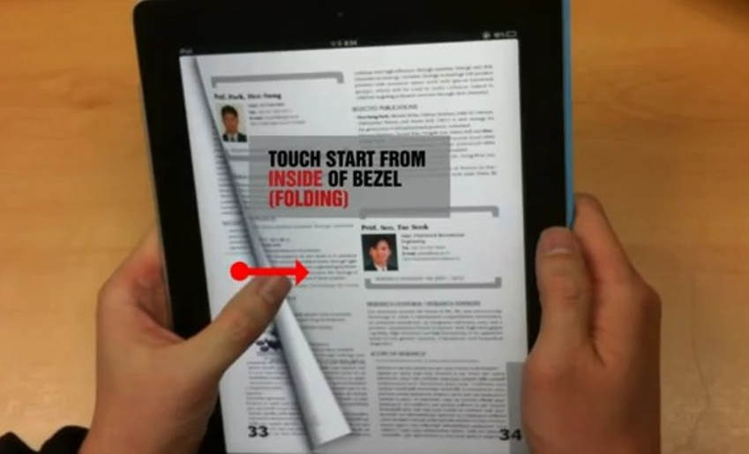
৪। চৌকস ই-বুক
এই স্মার্ট ই-বুকগুলোতে লিখিত তথ্য ছাড়াও অডিও/ভিডিও/এনিমেশন যুক্ত থাকে।
এগুলোর কন্টেন্ট মাল্টিমিডিয়া সমৃদ্ধ। এতে কুইজ ও উত্তর জানারও ব্যবস্থা আছে।

Slide 18
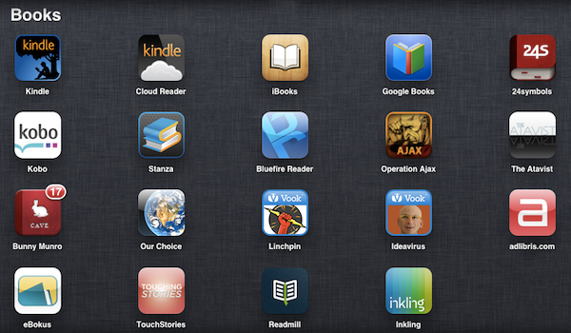
৫। ই-বুক অ্যাপস
এই ই-বুকটি নিজেই একটা অ্যাপস আকারে প্রকাশিত হয়। অ্যাপস ডাউনলোড করে কম্পিউটার বা মোবাইল ফোনে পড়া যায়।

Slide 19
দলগত কাজ
‘‘শিক্ষা আধুনিকায়নে ই-বুক কী ভূমিকা রাখতে পারে?’’ দলে আলোচনা করে উপস্থাপন কর।

Slide 20
মূল্যায়ন
১। যে ই-বুকগুলো কেবল অনলাইনে তথা ইন্টারনেটে পড়া যায় তাকে কী বলে?
(ক) পোর্টেবল ডকুমেন্ট (খ) পোর্টেবল ডিভাইস
(গ) বই এর ওয়েব সাইট (ঘ) পিডিএফ ফাইল
২। কোন ই-বুক অ্যাপস আকারে প্রকাশিত হওয়াকে কী বলে?
(ক) ই-বুকের অ্যাপস (খ) ই-পাব
(গ) চৌকস বুক (ঘ) পিডিএফ বুক
৩। মুদ্রিত সুবিধাসহ বাড়তি সুবিধা পাওয়া ই-বুকগলো কোন ফরম্যাটে প্রকাশিত হয়?
(ক) পিডিএফ (খ) এইচটিএমএল
(গ) ই-পাব (ঘ) পিডিএফ ফাইল

Slide 21
মূল্যায়ন
৪। পিডিএফ ফরম্যাটে প্রকাশিত বইগুলো - ?
মুদ্রিত বই এর হুবহু প্রতিলিপি
সম্পূর্ণ বই অধ্যায় হিসেবে পাওয়া যায়
সম্পূর্ণ বই এক সঙ্গে পাওয়া যায়
নিচের কোনটি সঠিক?
(ক) i ও ii (খ) i ও iii
(গ) ii ও iii (ঘ) i, ii ও iii
৫। বিভিন্ন ধরণের ই-বুক হলো -?
ই-পাব
চৌকস ই-বুক
ই-বুকের অ্যাপস
নিচের কোনটি সঠিক?
(ক) i ও ii (খ) i ও iii
(গ) ii ও iii (ঘ) i, ii ও iii

Slide 22
বাড়ির কাজ
তুমি কেন ই-বুক ব্যবহার করবে? তোমার ইচ্ছা প্রকাশ কর।

Slide 23
পাঠ সমাপ্তি

